Slide 1
嵌入式程序程序设计
基于套接字的网络编程
西安电子科技大学

Slide 2
主要内容
套接字基本原理
网络程序设计模型
  客户端/服务器（C/S）模型
  浏览器/服务器（B/S）模型
套接字和套接字地址
基于TCP套接字编程的典型模型
套接字多路复用

Slide 3
TCP/IP网络体系介绍
TCP/IP先于OSI模型，不完全符合OSI标准
OSI 7层协议
TCP/IP 4层协议
7.应用层
应用层
6.表示层
不存在
5.会话层
4.传输层
传输层
3.网络层
网络层
2.数据链路层
接口层
1.物理层

Slide 4
TCP/IP网络体系介绍
TCP/IP四层模型（也可分为五层，将网络接口层分为两层）
应用程序
应用程序
应用程序
应用程序
应用层
TCP协议
UDP协议
传输层
ICMP协议
IP协议
IGMP协议
网络层
ARP
硬件接口
RARP
网络接口层
媒体

Slide 5
网络程序设计接口-socket
什么是socket？
传输层和网络层提供给应用层的标准化编程接口（或称为编程接口）

Slide 6
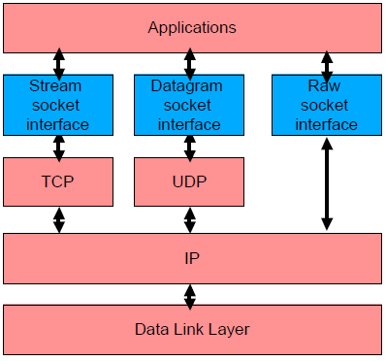
网络程序设计接口-socket（cont.2）
Socket类型
  流式套接字
  数据报套接字
  原始套接字
  Q：哪种套接字是面向连接的？哪种是无连接的？

Slide 7
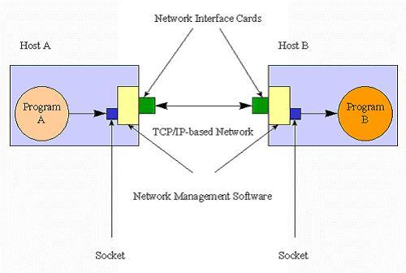
网络程序设计接口-socket（cont.3）
Socket：在因特网上进程间进行数据传输的一个端点，应用程序间进行数据传输通过socket进行

Slide 8
网络程序设计接口-socket（cont.4）
如何标识一个socket连接？
  本地IP地址；
  本地端口号（通常临时分配：1024～5000）；
  远程IP地址；
  远程端口号（通常使用保留端口号：1～1023）；
    Q：你都知道哪些知名应用的端口号？
    A： http://www.iana.org/assignments/service-names-port-numbers/service-names-port-numbers.xhtml
  协议类型！（注意：TCP 53和UDP 53是不同的）
  五元组：<sIP, sPort, dIP, dPort, 协议>

Slide 9
套接字基本原理
Socket：应用程序间进行数据传输的端节点
应用程序
（MSN,QQ,FlashGet…）
应用程序
（MSN,QQ,FlashGet…）
Socket
（STREAM,DGRAM,RAW）
Socket
（STREAM,DGRAM,RAW）
网络协议
(UNIX,INET,IPX…)
网络协议
(UNIX,INET,IPX…)
物理信道
（双绞线、同轴电缆、电话线、光缆…）

Slide 10
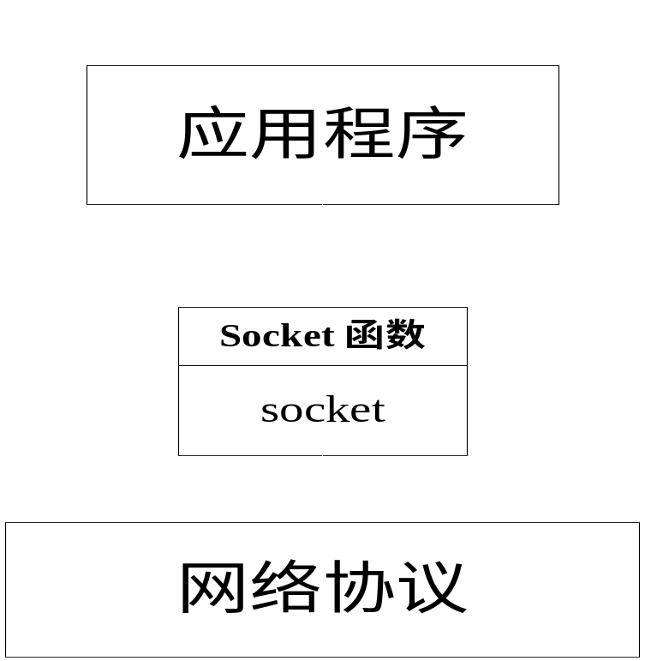
套接字基本原理（cont.2）
socket是一种工具，或一种不可见控件，为应用程序提供了访问底层网络协议的接口

Slide 11
套接字地址
套接字接口允许指定任意类型的地址；
    IPv4
    IPv6
    非TCP/IP协议族地址
Linux定义了一种通用的地址结构
通用的地址结构：
struct sockaddr {
/*地址类型AF_xxx*/
u_short sa_family;
/*协议地址，不同的协议地址格式不同*/
char sa_data[14];
};

Slide 12
套接字地址（cont.）
TCP/IP协议的socket地址
  #include <netinet/in.h>
  #include <sys/socket.h>
struct sockaddr_in {
short sin_family; /*AF_INET*/
u_short sin_port; /*端口号，网络字节序*/
struct in_addr sin_addr; /*IP地址，网络字节序*/
char sin_zero[8]; /*填充字节，必须为全零*/
};
struct in_addr {
u_long s_addr;
};
Notes:
unsigned char sin_zero[8];/*Same size as struct sockaddr没有实际意义,只是为了 跟SOCKADDR结构在内存中对齐*/

Slide 13
套接字地址（cont.2）
常用IP地址转换函数(IPV4)
  int inet_aton (const char *cp, struct in_addr *inp);
    将点分IP地址格式转换为无符号整型
  char* inet_ntoa (struct in_addr in);
    将无符号整型转换为点分格式
//点分字符串格式地址转换为无符号整型
struct sockaddr_in addr;
inet_aton(“219.245.78.159”,&addr.sin_addr);
//无符号整型转换为点分字符串格式
printf(“%s”,inet_ntoa(addr.sin_addr));

Slide 14
套接字地址（cont.3）
常用IP地址转换函数(IPV4 & IPV6)
  int inet_pton(int af, const char *src, void *dst);
    将点分IP地址格式转换为 void *型二进制IP地址
  const char *inet_ntop(int af, const void *src,\
  char *dst, socklen_t size);
    Void * 型二进制IP地址 转换为点分格式
    Viod * 型 为了适应IPV4 和IPV6
//点分字符串格式地址转换为无符号整型
struct sockaddr_in addr;
inet_pton(AF_INET, “219.245.78.159”, &addr.sin_addr);
//无符号整型转换为点分字符串格式
printf(“%s”,inet_ntop(AF_INET, &addr.sin_addr, str ,\
INET_ADDRSTRLEN ));

Slide 15
套接字地址（cont.4）
…
//指定服务器地址
struct sockaddr_in srvaddr;
bzero(&srvaddr, sizeof(srvaddr));
srvaddr.sin_family = AF_INET;
srvaddr.sin_port = htons(1234);
if(inet_aton(“210.27.48.1”, &srvaddr.sin_addr)==0) {
printf("addr convert error\n");
exit(1);
}
…

Slide 16
套接字地址（cont.5）
…
//服务器名字与地址转换
struct hostent {
char *h_name; /* official name of host */
char **h_aliases; /* alias list */
int h_addrtype; /* host address type */
int h_length; /* length of address */
char **h_addr_list; /* list of addresses */
}; …
#include <netdb.h>
#include <sys/socket.h> /* for AF_INET */
struct hostent *gethostbyname(const char *name);
struct hostent *gethostbyaddr(const void *addr,
socklen_t len, int type);

Slide 17
套接字地址（cont.6）
…
//服务器名字与地址转换
struct addrinfo {
int ai_flags; /*AI_PASSIVE, AI_CANONNAME;*/
int ai_family; /*地址族*/
int ai_socktype; /*socket类型*/
int ai_protocol; /*协议类型*/
size_t ai_addrlen; /*地址字节长度*/
char *ai_canonname; /*主机名*/
struct sockaddr *ai_addr; /*socket结构体*/
struct addrinfo *ai_next; /*下一个指针链表*/ }; …

Slide 18
套接字地址（cont.7）
#include <sys/types.h>
#include <sys/socket.h>
#include <netdb.h>
int getaddrinfo(const char *node, const char *service,
const struct addrinfo *hints, struct addrinfo **res);
void freeaddrinfo(struct addrinfo *res);
const char *gai_strerror(int errcode);
int getnameinfo(const struct sockaddr *sa,
socklen_t salen, char *host, size_t hostlen,
char *serv, size_t servlen, int flags);
Notes:
getaddrinfo(),freeaddrinfo(), gai_strerror()函数详解
https://blog.csdn.net/sin0803/article/details/46325637

Slide 19
套接字地址（cont.8）
  注意：
    通常服务器端在调用getaddrinfo()之前，ai_flags设置AI_PASSIVE，用于bind()函数（用于端口和地址的绑定，后面会讲到），主机名nodename通常会设置为NULL。
    客户端调用getaddrinfo()时，ai_flags一般不设置AI_PASSIVE，但是主机名nodename和服务名servname（端口）则应该不为空。
Notes:
getaddrinfo(),freeaddrinfo(), gai_strerror()函数详解
https://blog.csdn.net/sin0803/article/details/46325637

Slide 20
TCP套接字编程典型模型
服 务 器
创建套接字（socket）
绑定服务器地址和端口（bind）
客 户 端
创建套接字（socket）
监听端口（listen）
建立连接
连接服务器（connect）
接受客户端连接（accept）
客户端发送请求（write）
发送请求
接收客户端请求（read）:
返回响应
客户端接收响应（read）
回送响应（write）
关闭连接
关闭套接字（close）
关闭套接字（close）

Slide 21
基本套接字函数
创建套接字－socket
绑定服务器地址和端口－bind
监听端口－listen
连接服务器－connect
接受客户端连接－accept
接收和发送数据－recv(read)、send(write)
关闭套接字－close

Slide 22
TCP套接字编程典型模型
服 务 器
创建套接字（socket）
绑定服务器地址和端口（bind）
客 户 端
创建套接字（socket）
监听端口（listen）
建立连接
连接服务器（connect）
接受客户端连接（accept）
客户端发送请求（write）
发送请求
接收客户端请求（read）
返回响应
客户端接收响应（read）
回送响应（write）
关闭连接
关闭套接字（close）
关闭套接字（close）

Slide 23
创建套接字－socket
int socket (int family, int type, int protocol)
  功能：创建socket
  参数：（P314 表10.8 2ed、P229 表7.8 3ed）
    family（协议簇）：AF_INET、AF_UNIX等
    type（类型）：SOCK_STREAM、SOCK_DGRAM、SOCK_RAW
    protocol（协议）：默认为0
  返回值：>0－socket描述符， -1－失败， 系统全局变量errno为错误代码（strerror函数显示描述字符串）

Slide 24
创建套接字－socket（cont.）
…
//创建套接字
int sockfd=socket(AF_INET,
SOCK_STREAM,
0);
if(sockfd==-1){
printf(“can not create socket\n");
exit(1);
}
…

Slide 25
创建套接字－socket（cont.2）
创建socket意味着为一个socket数据结构分配存储空间
协议簇
服务类型
本地IP地址
socket描述符
远程IP地址
本地端口
远程端口

Slide 26
TCP套接字编程典型模型
服 务 器
创建套接字（socket）
绑定服务器地址和端口（bind）
客 户 端
创建套接字（socket）
监听端口（listen）
建立连接
连接服务器（connect）
接受客户端连接（accept）
客户端发送请求（write）
发送请求
接收客户端请求（read）
返回响应
客户端接收响应（read）
回送响应（write）
关闭连接
关闭套接字（close）
关闭套接字（close）

Slide 27
绑定服务器地址和端口
int bind (int sockfd, struct sockaddr *myaddr, int addrlen);
  功能：将地址与所创建的套接字进行关联
  参数：
    sockfd－socket描述符
    myaddr－自己的地址
    addrlen－地址结构长度（如何表示？）
  返回值：
    0－成功，-1－失败，errno为错误代码

Slide 28
绑定服务器地址和端口（cont.）
int bind (int sockfd, struct sockaddr *myaddr, int addrlen);
  说明
    服务器和客户端都可以绑定socket地址，但通常客户端不需要绑定自己的socket地址
    不绑定地址时系统自动分配一个端口，并用该端口和本机IP地址填充客户端socket地址
    绑定地址和端口号的设置方式（注意INADDR_ANY）

Slide 29
绑定服务器地址和端口（cont.2）
…
//绑定服务器地址和端口
if( bind(sockfd,
(struct sockaddr *)&srvaddr,
sizeof(struct sockaddr) )==-1)
{
printf("bind error\n");
close(sockfd);
exit(1);
}
…

Slide 30
绑定服务器地址和端口（cont.3）
struct sockaddr_in srvaddr;
bzero(&srvaddr, sizeof(srvaddr));
srvaddr.sin_family = AF_INET;
srvaddr.sin_port = htons(srvport);
srvaddr.sin_addr.s_addr=htonl(INADDR_ANY);
…
INADDR_ANY
  绑定任何网络设备接口，适合于多IP主机
  对于IP地址经常变化的情况也适用

Slide 31
TCP套接字编程典型模型
服 务 器
创建套接字（socket）
绑定服务器地址和端口（bind）
客 户 端
创建套接字（socket）
监听端口（listen）
建立连接
连接服务器（connect）
接受客户端连接（accept）
客户端发送请求（write）
发送请求
接收客户端请求（read）
返回响应
客户端接收响应（read）
回送响应（write）
关闭连接
关闭套接字（close）
关闭套接字（close）

Slide 32
监听端口
int listen (int sockfd, int backlog)
  功能：建立一个连接请求等待队列，监听本地地址和端口
  参数：
    sockfd－已绑定的socket描述符
    backlog－连接请求队列长度（门限值），当连接请求到达时，被插入请求队列，以避免由于服务器忙而将请求拒绝
  返回值
    0－成功，-1－失败，errno为错误代码

Slide 33
监听端口（cont.）
int listen (int sockfd, int backlog)
  说明
    执行listen后socket转换成被动socket，可以接受连接；
    只能应用于面向连接方式的socket，比如SOCK_STREAM；
    当一个连接请求到达时，被插入请求队列，服务器用accept()函数从队列中移走并响应请求；
    注意：请求队列中的连接已经被TCP接受（即三次握手已经完成），但还没有被应用层所接受
      注意区分TCP接受一个连接是将其放入这个队列，而应用层接受连接是将其从该队列移出

Slide 34
监听端口（cont.2）
int listen (int sockfd, int backlog)
  说明
    对于新的连接请求，如果连接请求队列中还有空间，TCP模块将对SYN进行确认并完成连接的建立；但应用层只有在三次握手中的第三个报文段后才会知道这个新的连接；
    对于新的连接请求，如果连接请求队列中已没有空间，TCP将不理会收到的SYN，也不发回任何报文段（即不回送RST）；
    为什么不回送RST呢？
      因为这是一个软错误，通常队列满是由于应用程序或操作系统忙造成的，这个条件在一个很短的时间内可以改变，如果回送RST会将客户进程的主动打开被废弃，不如让它重复发送SYN效率高

Slide 35
监听端口（cont.3）
…
// 监听端口
if( listen(sockfd, BACKLOG) ==-1)
{
printf("listen error\n");
close(sockfd);
exit(1);
}
…

Slide 36
TCP套接字编程典型模型
服 务 器
创建套接字（socket）
绑定服务器地址和端口（bind）
客 户 端
创建套接字（socket）
监听端口（listen）
建立连接
连接服务器（connect）
接受客户端连接（accept）
客户端发送请求（write）
发送请求
接收客户端请求（read）
返回响应
客户端接收响应（read）
回送响应（write）
关闭连接
关闭套接字（close）
关闭套接字（close）

Slide 37
连接服务器
int connect (int sockfd, struct sockaddr *servaddr, int addrlen)
  功能：连接服务器
  参数：
    sockfd－socket描述符
    servaddr－服务器地址
    addrlen－地址结构长度
  返回值：
    0－成功，-1－失败，errno为错误代码

Slide 38
连接服务器（cont.）
int connect (int sockfd, struct sockaddr *servaddr, int addrlen)
  说明：
    客户机一般不指定自己的端口号，由系统分配一个临时端口；
    对一个socket描述符不能两次使用connect函数
int sockfd=socket(…);
connect(sockfd,…);
connect(sockfd,…);×

Slide 39
连接服务器（cont.2）
…
//连接服务器，调用前需要对srvaddr进行初始化
If (connect(sockfd,
(struct sockaddr *)&srvaddr,
sizeof(struct sockaddr))==-1)
{
printf("connect error\n");
close(sockfd);
exit(1);
}
…

Slide 40
TCP套接字编程典型模型
服 务 器
创建套接字（socket）
绑定服务器地址和端口（bind）
客 户 端
创建套接字（socket）
监听端口（listen）
建立连接
连接服务器（connect）
接受客户端连接（accept）
客户端发送请求（write）
发送请求
接收客户端请求（read）
返回响应
客户端接收响应（read）
回送响应（write）
关闭连接
关闭套接字（close）
关闭套接字（close）

Slide 41
接受客户端连接
int accept (int sockfd, struct sockaddr *clientaddr, int *addrlen);
  功能：接受连接
  参数：
    sockfd－socket描述符
    clientaddr－客户端地址
    addrlen－地址结构长度
  返回值
    >0－成功，返回新的socket描述符标识已接受的连接
    -1－失败，errno为错误代码

Slide 42
接受客户端连接（cont.）
int accept (int sockfd, struct sockaddr *clientaddr, int *addrlen);
  说明
    accept函数返回的新创建的socket描述符是真正可以和客户端通信的socket，服务器的侦听socket只负责侦听和接受连接，不用于通信 ；
    accept函数在无连接请求时将阻塞进程（P39）
    Q：accept新创建的socket的端口号和原sockfd的端口号相同吗？
    A：相同！四元组区分TCP连接；主监听套接字和新创建的套接字状态不同（listen/established），处于established的套接字不能接收SYN报文段，而处于listen的套接字不能接收数据报文段。

Slide 43
接受客户端连接（cont.2）
…
//接受客户端连接
int sin_size=sizeof(struct sockaddr_in);
int new_fd=accept(sockfd,
(struct sockaddr *)&clientaddr,
&sin_size) ;
If (new_fd==-1)
{
printf("accept error\n");
continue;
}
…

Slide 44
TCP套接字编程典型模型
服 务 器
创建套接字（socket）
绑定服务器地址和端口（bind）
客 户 端
创建套接字（socket）
监听端口（listen）
建立连接
连接服务器（connect）
接受客户端连接（accept）
客户端发送请求（write）
发送请求
接收客户端请求（read）
返回响应
客户端接收响应（read）
回送响应（write）
关闭连接
关闭套接字（close）
关闭套接字（close）

Slide 45
接收数据
int read(int fd, char *buf, int len);
  功能：从socket读取数据
  参数：
    fd－socket描述符
    buf－接收数据缓冲区
    len－要读取数据大小
  返回值n
    无数据 阻塞
    套接字缓冲区>=len 读出len个字节
    n>0 and n<len 读出n个字节
    n=0 读通道已关闭
    n=-1 出错或异常，errno为错误代码
    EINTR由中断引起错误ECONNREST网络连接有问题

Slide 46
接收数据（cont.）
buf指的是接收或发送进程的应用缓冲区；
每个TCP套接字都有一个套接字接收缓冲区和发送缓冲区（内核中），分别用于存放即将从网络读或写向网络的数据；
read并不是从网络读取数据，而只是完成从套接字接收缓冲区到接收进程应用缓冲区复制数据的任务；
真正从套接字缓冲区到网络读写数据的过程由内核TCP协议来完成，不需要应用程序干涉，系统调用层面不会给予应用程序任何保证和通知；
read/write跨越了用户态和内核态，本质是读写系统（内核）缓冲区。

Slide 47
TCP套接字编程典型模型
服 务 器
创建套接字（socket）
绑定服务器地址和端口（bind）
客 户 端
创建套接字（socket）
监听端口（listen）
建立连接
连接服务器（connect）
接受客户端连接（accept）
客户端发送请求（write）
发送请求
接收客户端请求（read）
返回响应
客户端接收响应（read）
回送响应（write）
关闭连接
关闭套接字（close）
关闭套接字（close）

Slide 48
发送数据
int write (int fd, char *buf, int len);
  功能：向socket发送数据
  参数：
    fd－socket描述符
    buf－发送数据缓冲区
    len－要发送数据大小
  返回值n
    无缓冲区 阻塞
    套接字缓冲区>=len 写入len个字节
    n>0 and n<len 写入n个字节
    n=0 写通道已关闭
    n= -1 出错或异常，errno为错误代码
    EINTR由中断引起错误 EPIPE网络连接有问题

Slide 49
发送数据（cont.）
int write (int fd, char *buf, int len);
  说明
    write函数成功返回并不意味着数据已经通过网络发送到对方主机，而只是说明已存放在套接字发送缓冲区中，等待TCP协议来发送；
    系统发送缓冲区中空间大于参数len时返回len；
    发送缓冲区中空间小于参数len时write函数阻塞（当socket为阻塞模式时）或返回能够写下的字节数（当socket为非阻塞模式时）；
    write函数阻塞时可能因为下列原因返回：
      连接被复位，返回错误
      阻塞过程中收到中断信号，返回EINTR

Slide 50
TCP套接字编程典型模型
服 务 器
创建套接字（socket）
绑定服务器地址和端口（bind）
客 户 端
创建套接字（socket）
监听端口（listen）
建立连接
连接服务器（connect）
接受客户端连接（accept）
客户端发送请求（write）
发送请求
接收客户端请求（read）
返回响应
客户端接收响应（read）
回送响应（write）
关闭连接
关闭套接字（close）
关闭套接字（close）

Slide 51
关闭socket
int close (int sockfd)
  功能：关闭socket
  参数：
    sockfd－socket描述符
  返回值
    0－成功，-1－失败，errno为错误代码
  说明
    调用close后本进程将不能再使用这个套接字描述符，但TCP可能并没有删除套接字结构，因为可能其他进程还在使用它；
    调用close只是将对sockfd的引用减1，直到对sockfd的引用为0时才清除sockfd

Slide 52
需要的头文件
#include <sys/types.h>
#include <sys/socket.h>
#include <netinet/in.h>
#include <unistd.h>
#include <errno.h>
#include <stdio.h>
#include <stdlib.h>

Slide 53
常用字节处理函数
void bzero(void *s, int n)
  将参数s指定的内存的前n个字节设置为0
  例如：
    char buf[256];
    bzero(buf, sizeof(buf));
    ……
void bcopy(const void *src, void *dest, int n)
  将参数src指定的内存区域的前n个字节拷贝到参数dest指定的内存区域

Slide 54
常用字节处理函数（cont.）
int bcmp(const void *s1, const void *s2, int n)
  比较参数s1指定的内存区域和参数s2指定的内存区域的前n个字节内容
  返回值：0—相同，非0—不同
void *memset(void *s, int c, size_t n)
  将参数s指定的内存区域的前n个字节设置为参数c
  典型用法：
  char buf[256];
  memset(buf, 0, sizeof(buf));
  ……

Slide 55
常用字节处理函数（cont.2）
void *memcpy(void *dest, const void *src, size_t n)
  功能与bcopy相似，但bcopy允许参数src和dest所指区域有重叠情形
int memcmp(const void *s1, const void *s2, size_t n)
  比较参数s1和参数s2指定区域的前n个字节内容
  返回值：0—相同，非0—不同
  Q: 如何用bcmp或memcmp函数判断两个字符串是否完全相同？

Slide 56
常用字节处理函数（cont.3）
以上函数需要的头文件：
  #include <string.h>

Slide 57
一个简单例子程序
client_tcp.c/client_tcp_port.c
  发送”hello”给server
  前者将数据发往预定义的目的端口，后者可以在运行时指定目的端口
server_tcp.c
  回送”welcome!”给client

Slide 58
高级socket函数
send和sendto
  int send(int fd,char *buf,int len,int flags);
  int sendto(int fd,char *buf,int len,int flags,struct sockaddr *toaddr, int addrlen)
  功能：向套接字发送数据
  返回值：≥0—成功，-1—失败
  参数：
    fd－socket描述符
    buf－数据缓冲区
    len－缓冲区字节数
    toaddr—目的套接字地址
    addrlen—地址长度
    flags－控制参数

Slide 59
高级socket函数（cont.）
send和sendto
  控制参数说明
    flags=0, send与write功能相同
    flags=MSG_DONTROUTE，告诉内核，目标主机在本地网络，无需查找路由表。适用于局域网，或同一网段
    flags=MSG_OOB，发送带外数据
    flags=MSG_DONTWAIT，如果套接字缓冲区没有足够空间，则进程不阻塞等待
    ……

Slide 60
高级socket函数（cont.2）
recv和recvfrom
  int recv(int fd,char *buf,int len,int flags);
  int recvfrom(int fd,char *buf,int len,int flags,struct sockaddr *fromaddr, int *addrlen)
  功能：从套接字读取数据
  返回值：≥0—成功，-1—失败
  参数：
    fd－socket描述符
    buf－数据缓冲区
    len－缓冲区字节数
    fromaddr—源套接字地址
    addrlen—地址长度
    flags－控制参数

Slide 61
高级socket函数（cont.3）
recv和recvfrom
  控制参数说明
    flags=0, recv与read功能相同
    flags=MSG_OOB，接收带外数据
    flags=MSG_DONTWAIT，套接字缓冲区没有数据时，进程不阻塞等待
    flags=MSG_WAITALL，通知内核直到读到请求的数据字节数时，才返回
    flags=MSG_PEEK，接收数据时不从缓冲区移走数据，下一个读操作将会读到同样的数据
    ……

Slide 62
阻塞与非阻塞
阻塞与非阻塞
  阻塞方式（ block ），顾名思义，就是进程或是线程执行到这些函数时必须等待某个事件的发生，假如事件没有发生，进程或线程就被阻塞，函数不能立即返回。
  非阻塞方式（ non-block ），就是进程或线程执行此函数时不必非要等待事件的发生，一旦执行肯定返回，以返回值的不同来反映函数的执行情况，假如事件发生则和阻塞方式相同，若事件没有发生则返回一个代码来告知事件未发生，而进程或线程继续执行，所以效率较高。

Slide 63
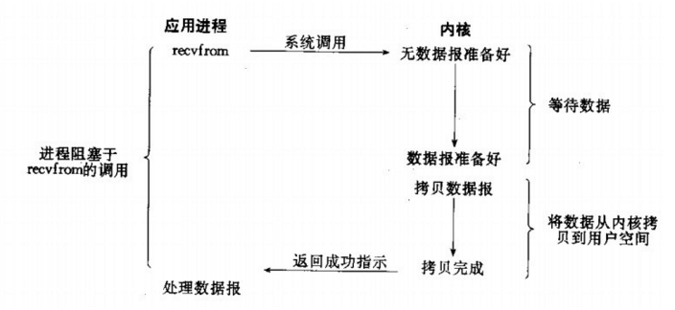
阻塞模型
使用阻塞模式的套接字，开发网络程序比较简单，容易实现。当希望能够立即发送和接收数据，且处理的套接字数量比较少的情况下，使用阻塞模式来开发网络程序比较合适。
阻塞模式给网络编程带来了一个很大的问题，如在调用 send()的同时，线程将被阻塞，在此期间，线程将无法执行任何运算或响应任何的网络请求。这给多客户机、多业务逻辑的网络编程带来了挑战。这时，我们可能会选择多线程的方式来解决这个问题。

Slide 64
阻塞模型
应对多客户机的网络应用，最简单的解决方式是在服务器端使用多线程（或多进程）。多线程（或多进程）的目的是让每个连接都拥有独立的线程（或进程），这样任何一个连接的阻塞都不会影响其他的连接。
具体使用多进程还是多线程，并没有一个特定的模式。传统意义上，进程的开销要远远大于线程，所以，如果需要同时为较多的客户机提供服务，则不推荐使用多进程；如果单个服务执行体需要消耗较多的 CPU 资源，譬如需要进行大规模或长时间的数据运算或文件访问，则进程较为安全。通常，使用 pthread _create () 创建新线程，fork() 创建新进程。

Slide 65
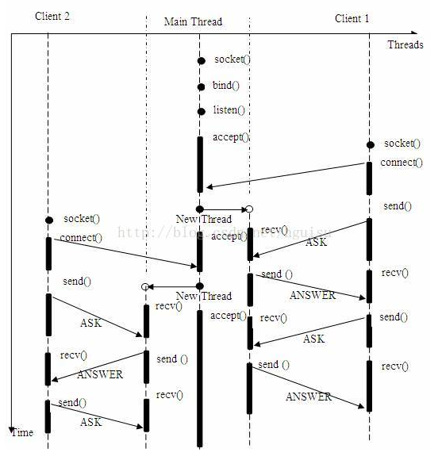
阻塞模型
右图示例：主线程持续等待客户端的连接请求，如果有连接，则创建新线程，并在新线程中提供为前例同样的问答服务。
上述多线程的服务器模型似乎解决了为多个客户机提供问答服务的要求，但其实并不尽然。如果要同时响应成百上千路的连接请求，则无论多线程还是多进程都会严重占据系统资源，降低系统对外界响应效率，而线程与进程本身也更容易进入假死状态。

Slide 66
阻塞模型
使用阻塞模式的套接字，开发网络程序比较简单，容易实现。当希望能够立即发送和接收数据，且处理的套接字数量比较少的情况下，使用阻塞模式来开发网络程序比较合适。
套接字相关函数默认时采用阻塞方式操作，而大多数情况下，程序不仅仅只拥有一个套接字。当进程以阻塞方式操作其中之一时，必将导致不能使用其他的套接字。如果希望这些套接字同时工作，就必须设计并发的套接字程序，即在一个套接字读写的同时保证另一个套接字也能正常地操作。

Slide 67
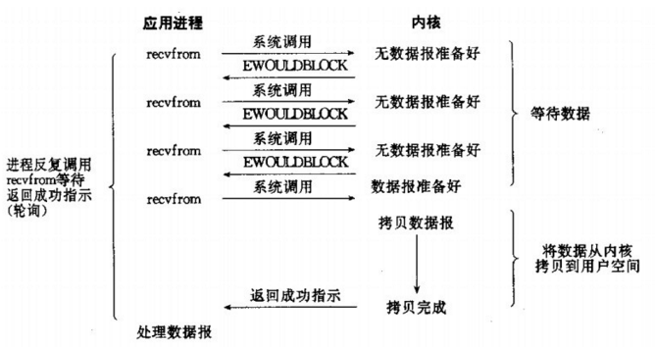
非阻塞模型
把一个SOCKET接口设置为非阻塞就是告诉内核，当所请求的I/O操作无法完成时，不要将进程睡眠，而是返回一个错误。I/O操作函数将不断的测试数据是否已经准备好，如果没有准备好，继续测试，直到数据准备好为止。在这个不断测试的过程中，会大量的占用CPU的时间。

Slide 68
非阻塞模型
由于使用非阻塞套接字在调用函数时，会经常返回错误。所以在任何时候，都应仔细检查返回代码并作好对“失败”的准备。应用程序连续不断地调用这个函数，直到它返回成功指示为止。
非阻塞模式套接字与阻塞模式套接字相比，不容易使用。使用非阻塞模式套接字，需要编写更多的代码，以便在每个函数调用中，对收到的错误进行处理。因此，非阻塞套接字便显得有些难于使用。
但是，非阻塞套接字在控制建立的多个连接，在数据的收发量不均，时间不定时，明显具有优势。

Slide 69
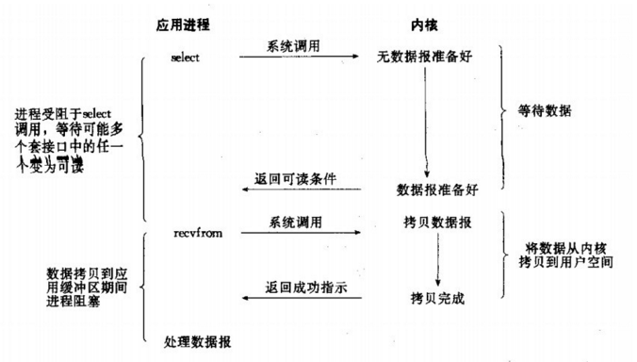
多路复用
通过一种机制，可以监视多个描述符，一旦某个描述符就绪（一般是读就绪或者写就绪），能够通知程序进行相应的读写操作。

Slide 70
多路复用
多路复用函数 select 把一些文件描述符集合在一起，如果某个文件描述符的状态发生变化，比如进入“写就绪”或者“读就绪”状态，函数 select 会立即返回，并且通知进程读取或写入数据；如果没有 I/O 到达，进程将进入阻塞，直到函数 select 超时退出为止。
套接字也是文件，函数 select 也支持套接字描述符，并且可以应用在 TCP 协议和 UDP 协议的套接字中。利用多路复用，进程就可以同时监控多个套接字信息，在多个套接字上并发地执行操作。

Slide 71
多路复用（cont.）
多路复用函数select
  int select(int maxfd,fd_set *rdset,fd_set *wrest,fd_set *exset,struct timeval *timeout);
  功能：检查多个文件描述符（socket描述符）是否就绪，当某一个描述符就绪（可读、可写或发生异常）时函数返回，可以实现输入输出多路复用
  返回值：有描述符就绪则返回就绪的描述符个数；超时时间内没有描述符就绪返回0；执行失败返回 -1。

Slide 72
多路复用（cont.）
多路复用函数select
  参数：
    maxfd－集合中所有描述符的最大值+1
    rdset－需要测试是否可读的描述符集合（包括处于listen状态的socket接收到连接请求）
    wrset－需要测试是否可写的描述符集合（包括以非阻塞方式调用connect是否成功）
    exset－需要测试是否异常的描述符集合（包括接收带外数据的socket有带外数据到达）
    timeout－指定测试超时的时间

Slide 73
多路复用（cont.）
select参数 fd_set *readfds
  是指向fd_set结构的指针，这个集合中应该包括文件描述符，我们是要监视这些文件描述符的读变化的，即我们关心是否可以从这些文件中读取数据了，如果这个集合中有一个文件可读，select就会返回一个大于0的值，表示有文件可读，如果没有可读的文件，则根据timeout参数再判断是否超时，若超出timeout的时间，select返回0，若发生错误返回负值。可以传入NULL值，表示不关心任何文件的读变化。

Slide 74
多路复用（cont.）
select参数 fd_set *writefds
  指向fd_set结构的指针，这个集合中应该包括文件描述符，我们是要监视这些文件描述符的写变化的，即我们关心是否可以向这些文件中写入数据了，如果这个集合中有一个文件可写，select就会返回一个大于0的值，表示有文件可写，如果没有可写的文件，则根据timeout参数再判断是否超时，若超出timeout的时间，select返回0，若发生错误返回负值。可以传入NULL值，表示不关心任何文件的写变化。
  fd_set *errorfds同上面两个参数的意图，用来监视文件错误异常。

Slide 75
多路复用（cont.）
struct timeval{
long tv_sec;//秒
long tv_usec;//微秒
}
select参数 timeval
  struct timeval* timeout是select的超时时间，这个参数至关重要，它可以使select处于三种状态：
    第一，若将NULL以形参传入，即不传入时间结构，就是将select置于阻塞状态，一定等到监视文件描述符集合中某个文件描述符发生变化为止；
    第二，若将时间值设为0秒0毫秒，就变成一个纯粹的非阻塞函数，不管文件描述符是否有变化，都立刻返回继续执行，文件无变化返回0，有变化返回一个正值；
    第三，timeout的值大于0，这就是等待的超时时间，即 select在timeout时间内阻塞，超时时间之内有事件到来就返回了，否则在超时后不管怎样一定返回，返回值同上述。如果将3个描述符集合都设定为NULL则select相当于sleep函数，只是时间可以精确到微秒

Slide 76
多路复用（cont.）
select函数监控的socket接口状态
  读：
    有数据可读
    连接的读通道被关闭
    listen的套接字已经将连接排队
    socket差错未处理
  写：
    缓存可供写操作使用
    连接的写通道被关闭
    socket差错未处理
  例外：
    OOB同步标记未处理

Slide 77
多路复用（cont.）
描述符集合操作函数
  FD_ZERO(fd_set *fdset)－清空描述符集合
  FD_SET(int fd,fd_set *fdset)－将一个描述符添加到描述符集合
  FD_CLR(int fd,fd_set *fdset)－将一个描述符从描述符集合中清除
  FD_ISSET(int fd,fd_set *fdset)－检测一个描述符是否就绪
  注：在设置描述符集合前应该先调用FD_ZERO将集合清空，每次调用select函数前应该重新设置读、写和错误3个集合；三个集合中的描述符可以交叉

Slide 78
多路复用（cont.）
描述符集合操作函数注意事项
  FD_ZERO是把集合清空（初始化为0，确切的说，是把集合中的元素个数初始化为0，并不修改描述符数组).使用集合前，必须用FD_ZERO初始化，否则集合在栈上作为自动变量分配时，fd_set分配的将是随机值，导致不可预测的问题。
  FD_SET向集合中加入一个套接口描述符（如果该套接口描述符s没在集合中，并且数组中已经设置的个数小于最大个数时，就把该描述符加入到集合中，集合元素个数加1）。这里是将s的值直接放入数组中。

Slide 79
多路复用（cont.）
描述符集合操作函数注意事项
  FD_ISSET(int s,fd_set * set)，检查描述符是否在集合中，如果在集合中返回非0值，否则返回0. 它的宏定义并没有给出具体实现，但实现的思路很简单，就是搜索集合，判断套接字s是否在数组中。
  FD_CLR(int s,fd_set * set)，从集合中移出一个套接字描述符（比如一个套接字连接中断后，就应该移除它）。实现思路是，在数组集合中找到对应的描述符，然后把后面的描述依次前移一个位置，最后把描述符的个数减1。

Slide 80
多路复用（cont.）
描述符集合操作函数注意事项
  调用FD_ZERO来初始化fd_set；
  调用FD_SET将感兴趣的套接字描述符加入fd_set集合中（每次循环都要重新加入，因为select更新后，会将一些没有满足条件的套接字移除队列）；
  设置等待时间后，调用select函数--更新套接字的状态；
  调用FD_ISSET，来判断套接字是否有相应状态，然后做相应操作，比如，如果套接字可读，就调用recv函数去接收数据。

Slide 81
多路复用（cont.）
多路复用函数select
  示例：客户机与多个服务器建立连接，然后设置描述符集合，调用函数将进程阻塞，当任一个服务器的数据到达时，进程被唤醒，检查哪个描述符就绪，然后做相应处理参见P51-52。
  练习：将select和socket结合使用，完成单线程多用户连接，用户退出后，可用连接自动+1。

Slide 82
域名系统
域名系统DNS－Domain Name System
  一种用于TCP/IP应用程序的分布式数据库，提供主机名字和IP地址的转换及电子邮件选路信息
    www.xidian.edu.cn－202.117.112.35
  分布式指在Internet上的单个站点不能拥有所有的信息，每个站点保留自己的信息数据库，并运行一个服务程序供Internet上的其他系统（客户程序）使用；
  对DNS的访问通过一个地址解析器完成
    gethostbyname：主机名到IP地址的转换
    gethostbyaddr：IP地址到主机名的转换

Slide 83
Web服务
Web，即万维网WWW（World Wide Web），是一个由许多互相链接的超文本文档组成的系统，通过Internet访问；
在Web中，每个有用的事物称为一项资源，这些资源通过超文本传输协议HTTP传送给用户，用户通过点击链接（URL）来获得资源；
Web是当今Internet第一大应用，它常被当成Internet的同义词，这是一种误解，Web是靠着Internet运行的一项服务；

Slide 84
HTTP协议
HTTP-HyperText Transfer Protocol，即超文本传输协议，是一个简单的明文传输协议；
客户进程（浏览器）建立一条同服务器进程的TCP连接，然后发出请求并读取服务器进程的响应；
服务器进程返回的文件通常含有指向其他服务器上文件的超文本链接，用户可以沿着这些链接从一个服务器转向下一个服务器；

Slide 85
HTTP协议（cont.）
HTTP协议版本
  0.9：已过时，只接受GET一种请求方法，没有在通讯中指定版本号，且不支持请求头；由于该版本不支持POST方法，因此客户端无法向服务器传递太多信息；
  1.0：第一个在通讯中指定版本号的HTTP协议版本，至今仍被广泛应用，特别是在代理服务器中；
  1.1：当前版本（参见RFC2616），默认采用持久连接，并能很好的配合代理服务器工作，还支持以管道方式同时发送多个请求，以便降低线路负载，提高传输速度。

Slide 86
HTTP协议（cont.2）
HTTP报文两种类型：请求和响应
HTTP请求报文格式：
  request-line
  headers（0或多个）
  <blank line>
  body（只对某些请求有效）
  request-line格式：
  完全请求：request方法 相对URL路径 协议版本
  简单请求：request方法 相对URL路径

Slide 87
HTTP协议（cont.3）
HTTP的request方法及含义：
  GET：请求读一个页面；
  HEAD：请求读一个页面的头信息；
  PUT：请求存储一个页面；
  POST：请求为一个已经被命名的文件添加信息；
  DELETE：请求删除一个网页；
  LINK：连接两个已有的资源；
  UNLINK：切断两个已有资源的连接
  注意：方法命令字区分大小写
  统计表明：在一个繁忙的服务器上，绝大部分请求是GET请求，通常占到99%以上。

Slide 88
HTTP协议（cont.4）
HTTP响应报文格式：
  status-line
  headers（0或多个）
  <blank line>
  body
  status-line格式：
  HTTP版本号 response代码 response-phrase

Slide 89
HTTP协议（cont.5）
HTTP的response代码及含义：
  1xx：信息型，当前不用；
  2xx：成功，服务器成功接受请求；
  3xx：重定向，为完成请求，需采取进一步行动；
  4xx：客户错误，客户的请求中有错误或服务器不能满足请求；
  5xx：服务器错误，服务器无法满足客户的有效请求
  HTTP响应头和请求头信息对照表
  https://blog.csdn.net/u010412301/article/details/65067176

Slide 90
HTTP协议（cont.6）
HTTP协议会话步骤：
  1. 建立连接；
  2. 请求服务；
  3. 服务应答；
  4. 关闭连接。

Slide 91
HTTP协议（cont.7）
HTTP会话例子：
  telnet localhost 80
  GET /index.html HTTP/1.0
  (blank line)
  GET /index.html HTTP/1.1
  Host:localhost
  (blank line)

Slide 92
HTTP协议
超文本传输协议（Hypertext Transfer Protocol, HTTP）是一个简单的基于请求/响应的Internet应用层协议，主要用于在Web服务器和浏览器之间交换数据。
HTTP1.0协议设计之初的一个主要目标是提供快速响应，因而它被定义成一种无状态的协议，即该协议不保留从一次请求到下一次请求之间的连接信息。
随着Internet的发展，主页的内容越来越丰富，很多站点的一个页面就包括大量的超媒体，如果还是如同HTTP/1.0，每次连接取一个文件，显得效率太低，严重影响主页的显示速度和效果。于是HTTP/1.1开始支持保持连接，允许一次连接取多个文件。

Slide 93
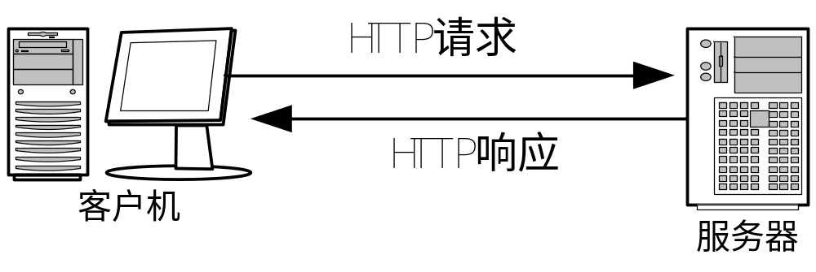
利用HTTP获取所需资源一般包括以下四步：
（1）客户建立与服务器的连接；
（2）客户向服务器发出请求，指出要检索的文档；
（3）服务器发出响应，包括状态码和文档正文；
（4）客户或服务器任一方断开连接。

Slide 94


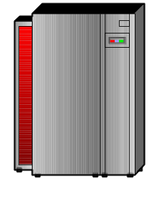
HTTP协议－请求
www.xidian.edu.cn
202.117.121.144
HTTP请求：
GET /cs/index.html
X
TCP:80
X
202.117.121.144
HTTP响应
并发送文件index.html
http://www.xidian.edu.cn/cs/index.html

Slide 95
HTTP协议－请求
HTTP请求
GET /products/index.htm HTTP/1.1
Connection: Keep-Alive
User-Agent: Mozilla/4.0（compatible; MSIE 5.01; Windows 98）
Accept: application/x-coment, image/gif, image/x-xbitmap, image/jpg, image/pjpeg, */*
Accept-Language: en-us
以上请求消息的第一行是请求行，“GET”是方法名，“/products/index.htm”是请求资源的URI，“HTTP/1.1”是协议和版本。剩余的行是首部行。首部行由先到后又分为：普通首部、请求首部、实体首部和可选的实体主体。以上请求消息中的第二行是普通首部行，第三行到第五行是请求首部行。

Slide 96
HTTP协议－请求
内置的HTTP请求方法
方法
描述
GET
请求读网页
HEAD
请求读网页的头
PUT
请求存储网页
POST
附加一个命名的资源
DELETE
删除网页
LINK
连接两个已有资源
UNLINK
切断两个已有资源的连接
OPTIONS
请求服务器描述URI指定资源的特点 （HTTP/1.1新增）
TRACE
请求服务器将传送的字符串作为消息体送回 (HTTp/1.1新增)

Slide 97
HTTP协议－响应
每一个请求得到一个由状态行和可能的附加信息（如：全部或部分页面）组成的应答。状态行可能包含代码200（OK），或其他错误代码，例如304（未修改），400（错误请求）或403（禁止）。当一个被请求的页面不存在时，则是“404 Not Found” .
对于上面所讲的HTTP请求消息，如果一切顺利，会有下面这样的响应。
HTTP/1.1 200 OK
Date: Tue, 18 Jan 2000 02:37:58 GMT
Server: Apache/1.3.4(unix)
Last-Modified: Tue, 12 Oct 1999 21:04:18 GMT
Content-Length:7947
Connection: close
Content-Type: text/html
<HTML>
…网页文档
</HTML>

Slide 98
WebServer
例子
C语言开发Linux下web服务器(支持GET/POST,SSL,目录显示等)
  https://blog.csdn.net/yueguanghaidao/article/details/8450938

Slide 99
UDP套接字编程典型模型
客 户 端
服 务 器
创建套接字（socket）
创建套接字（socket）
绑定服务器地址和端口（bind）
客户端发送请求（sendto）
发送请求
接收客户端请求（recvfrom）
返回响应
客户端接收响应（revcfrom）
回送响应（sendto）
关闭套接字（close）

Slide 100
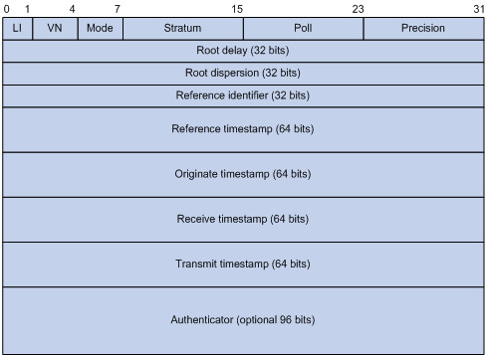
NTP协议
https://blog.csdn.net/candy1232009/article/details/70860117
Notes:
LI（Leap Indicator）：长度为2比特，值为“11”时表示告警状态，时钟未被同步。为其他值时NTP本身不做处理。
VN（Version Number）：长度为3比特，表示NTP的版本号，目前的最新版本为3。
Mode：长度为3比特，表示NTP的工作模式。不同的值所表示的含义分别是：0未定义、1表示主动对等体模式、2表示被动对等体模式、3表示客户模式、4表示服务器模式、5表示广播模式或组播模式、6表示此报文为NTP控制报文、7预留给内部使用。
Stratum：系统时钟的层数，取值范围为1～16，它定义了时钟的准确度。层数为1的时钟准确度最高，准确度从1到16依次递减，层数为16的时钟处于未同步状态，不能作为参考时钟。
Poll：轮询时间，即两个连续NTP报文之间的时间间隔。
Precision：系统时钟的精度。
Root Delay：本地到主参考时钟源的往返时间。
Root Dispersion：系统时钟相对于主参考时钟的最大误差。
Reference Identifier：参考时钟源的标识。
Reference Timestamp：系统时钟最后一次被设定或更新的时间。
Originate Timestamp：NTP请求报文离开发送端时发送端的本地时间。
Receive Timestamp：NTP请求报文到达接收端时接收端的本地时间。
Transmit Timestamp：应答报文离开应答者时应答者的本地时间。
Authenticator：验证信息。

Slide 101
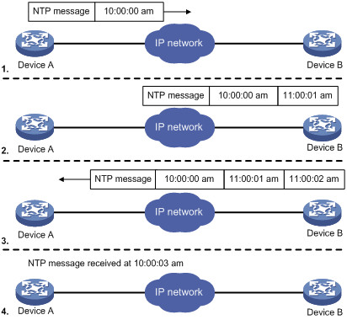
NTP协议
Device B作为NTP时间服务器。在Device A和Device B的系统时钟同步之前，Device A的时钟设定为10:00:00am，Device B的时钟设定为11:00:00am。
Notes:
系统时钟同步的工作过程如下：
Device A发送一个NTP报文给Device B，该报文带有它离开Device A时的时间戳，该时间戳为10:00:00am（T1）。
当此NTP报文到达Device B时，Device B加上自己的时间戳，该时间戳为11:00:01am（T2）。
当此NTP报文离开Device B时，Device B再加上自己的时间戳，该时间戳为11:00:02am（T3）。
当Device A接收到该响应报文时，Device A的本地时间为10:00:03am（T4）。
至此，Device A已经拥有足够的信息来计算两个重要的参数：
NTP报文的往返时延Delay=（T4-T1）-（T3-T2）=2秒。
Device A相对Device B的时间差offset=（（T2-T1）+（T3-T4））/2=1小时。
这样，Device A就能够根据这些信息来设定自己的时钟，使之与Device B的时钟同步。

Slide 102
NTP协议
Device A发送一个NTP报文给Device B，该报文带有它离开Device A时的时间戳，该时间戳为10:00:00am（T1）。
当此NTP报文到达Device B时，Device B加上自己的时间戳，该时间戳为11:00:01am（T2）。
当此NTP报文离开Device B时，Device B再加上自己的时间戳，该时间戳为11:00:02am（T3）。
当Device A接收到该响应报文时，Device A的本地时间为10:00:03am（T4）。
至此，Device A已经拥有足够的信息来计算两个重要的参数
Notes:
系统时钟同步的工作过程如下：
Device A发送一个NTP报文给Device B，该报文带有它离开Device A时的时间戳，该时间戳为10:00:00am（T1）。
当此NTP报文到达Device B时，Device B加上自己的时间戳，该时间戳为11:00:01am（T2）。
当此NTP报文离开Device B时，Device B再加上自己的时间戳，该时间戳为11:00:02am（T3）。
当Device A接收到该响应报文时，Device A的本地时间为10:00:03am（T4）。
至此，Device A已经拥有足够的信息来计算两个重要的参数：
NTP报文的往返时延Delay=（T4-T1）-（T3-T2）=2秒。
Device A相对Device B的时间差offset=（（T2-T1）+（T3-T4））/2=1小时。
这样，Device A就能够根据这些信息来设定自己的时钟，使之与Device B的时钟同步。

Slide 103
NTP协议
NTP报文的往返时延Delay=（T4-T1）-（T3-T2）=2秒。
Device A相对Device B的时间差offset=（（T2-T1）+（T3-T4））/2=1小时。
这样，Device A就能够根据这些信息来设定自己的时钟，使之与Device B的时钟同步。
  10:00:00am（T1）
  11:00:01am（T2）
  11:00:02am（T3）
  10:00:03am（T4）
Notes:
系统时钟同步的工作过程如下：
Device A发送一个NTP报文给Device B，该报文带有它离开Device A时的时间戳，该时间戳为10:00:00am（T1）。
当此NTP报文到达Device B时，Device B加上自己的时间戳，该时间戳为11:00:01am（T2）。
当此NTP报文离开Device B时，Device B再加上自己的时间戳，该时间戳为11:00:02am（T3）。
当Device A接收到该响应报文时，Device A的本地时间为10:00:03am（T4）。
至此，Device A已经拥有足够的信息来计算两个重要的参数：
NTP报文的往返时延Delay=（T4-T1）-（T3-T2）=2秒。
Device A相对Device B的时间差offset=（（T2-T1）+（T3-T4））/2=1小时。
这样，Device A就能够根据这些信息来设定自己的时钟，使之与Device B的时钟同步。

